Slide 1
TRAUMATISMOS EN EXTREMIDADES Y PARTES BLANDAS
Reynel Rivero Flórez

Slide 2
Agenda
Reflexión.
Contusión y hematoma.
Heridas.
Amputaciones traumáticas.
Hemorragias.
Martín Villaoslada, O. y Arenal Laza, C. (2020). Primeros auxilios. MF0272. Editorial Tutor Formación. https://bibliotecavirtual.uis.edu.co:4259/es/ereader/uis/125938?page=87

Slide 3
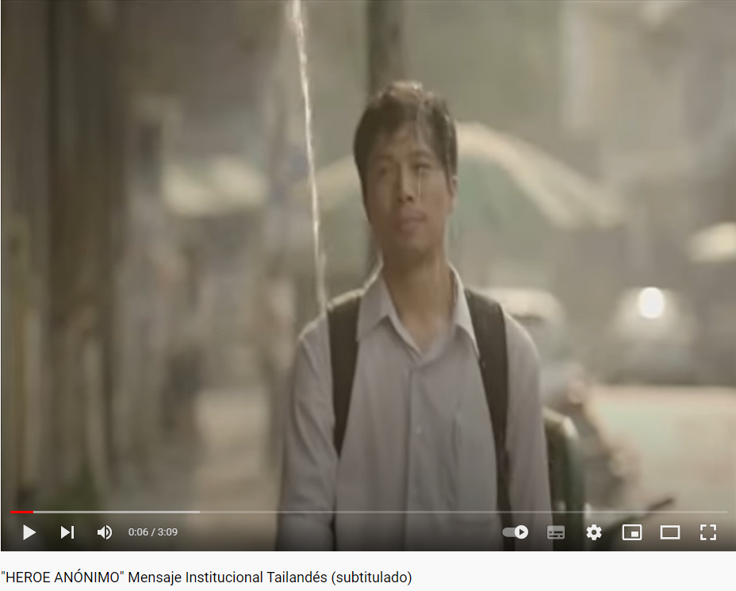
“Un líder es un repartidor de esperanza” (Napoleón Bonaparte)
https://www.youtube.com/watch?v=U2RBTovuzMs

Slide 4
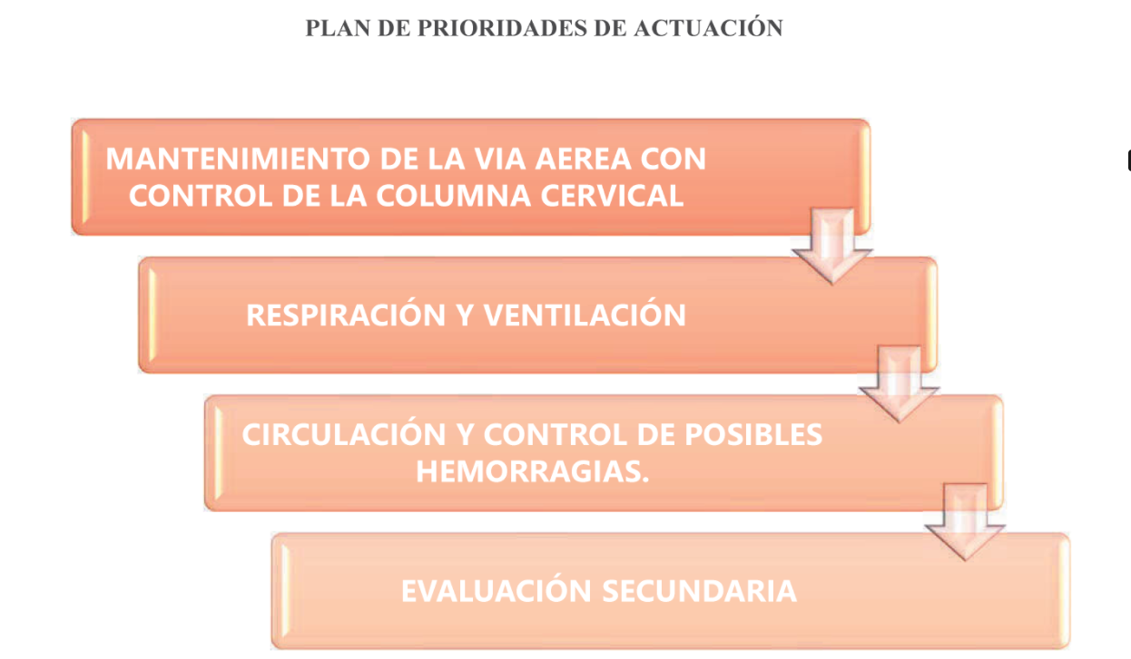
TRAUMATISMOS EN EXTREMIDADES Y PARTES BLANDAS
Martín Villaoslada, O. y Arenal Laza, C. (2020). Primeros auxilios. MF0272. Editorial Tutor Formación. https://bibliotecavirtual.uis.edu.co:4259/es/ereader/uis/125938?page=89

Slide 5
TRAUMATISMOS EN EXTREMIDADES Y PARTES BLANDAS
Un traumatismo es una lesión
Acción de un agente exterior
Las reacciones locales y generales son su consecuencia (contusión, herida, fractura, luxación, etc.).
Martín Villaoslada, O. y Arenal Laza, C. (2020). Primeros auxilios. MF0272. España, Editorial Tutor Formación. Recuperado de https://bibliotecavirtual.uis.edu.co:4259/es/ereader/uis/125938?page=93.

Slide 6
TRAUMATISMOS EN EXTREMIDADES Y PARTES BLANDAS
https://images.slideplayer.es/33/10156241/slides/slide_86.jpg

Slide 7
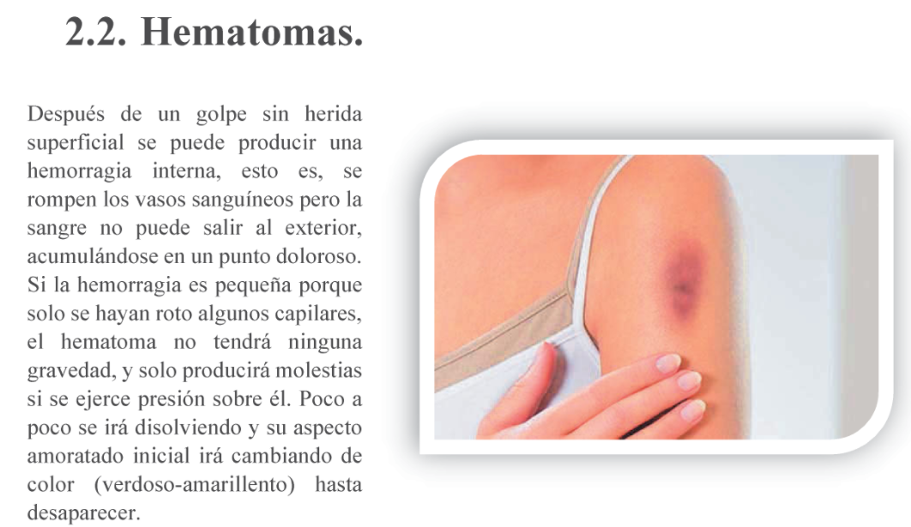
TRAUMATISMOS EN EXTREMIDADES Y PARTES BLANDAS
Martín Villaoslada, O. y Arenal Laza, C. (2020). Primeros auxilios. MF0272. Editorial Tutor Formación. https://bibliotecavirtual.uis.edu.co:4259/es/ereader/uis/125938?page=92

Slide 8
TRAUMATISMOS EN EXTREMIDADES Y PARTES BLANDAS
Síntomas
Dolor
Inflamación
Incapacidad funcional
Martín Villaoslada, O. y Arenal Laza, C. (2020). Primeros auxilios. MF0272. Editorial Tutor Formación. https://bibliotecavirtual.uis.edu.co:4259/es/ereader/uis/125938?page=92

Slide 9
TRAUMATISMOS EN EXTREMIDADES Y PARTES BLANDAS
Martín Villaoslada, O. y Arenal Laza, C. (2020). Primeros auxilios. MF0272. Editorial Tutor Formación. https://bibliotecavirtual.uis.edu.co:4259/es/ereader/uis/125938?page=93

Slide 10
TRAUMATISMOS EN EXTREMIDADES Y PARTES BLANDAS
https://image.slidesharecdn.com/heridasolga-091123124815-phpapp02/95/heridas-primeros-auxilios-2-728.jpg?cb=1258980553

Slide 11
TRAUMATISMOS EN EXTREMIDADES Y PARTES BLANDAS
https://cursosonlineweb.com/wp-content/uploads/sites/51/Tipos-de-heridas.jpg

Slide 12
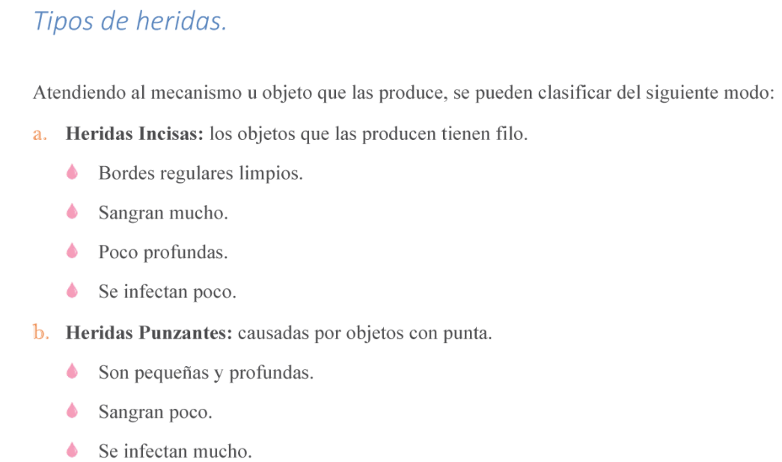
TRAUMATISMOS EN EXTREMIDADES Y PARTES BLANDAS
Martín Villaoslada, O. y Arenal Laza, C. (2020). Primeros auxilios. MF0272. Editorial Tutor Formación. https://bibliotecavirtual.uis.edu.co:4259/es/ereader/uis/125938?page=93

Slide 13
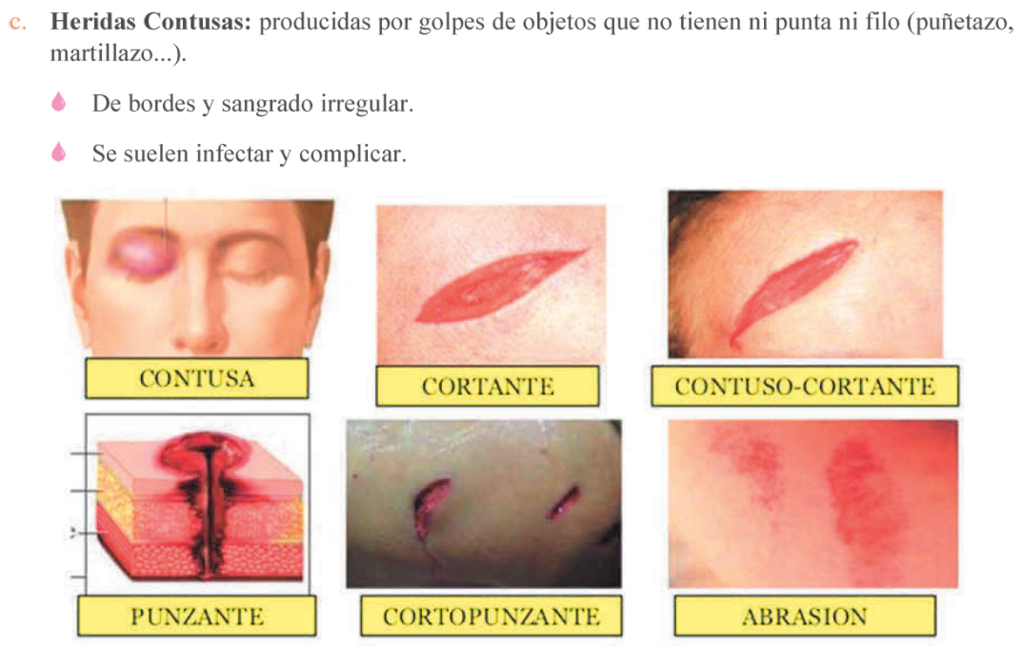
TRAUMATISMOS EN EXTREMIDADES Y PARTES BLANDAS
Martín Villaoslada, O. y Arenal Laza, C. (2020). Primeros auxilios. MF0272. Editorial Tutor Formación. https://bibliotecavirtual.uis.edu.co:4259/es/ereader/uis/125938?page=94

Slide 14
TRAUMATISMOS EN EXTREMIDADES Y PARTES BLANDAS
Dolor
Hemorragia (arterial venosa o capilar)
Separación de los bordes de piel
Síntomas
Martín Villaoslada, O. y Arenal Laza, C. (2020). Primeros auxilios. MF0272. Editorial Tutor Formación. https://bibliotecavirtual.uis.edu.co:4259/es/ereader/uis/125938?page=95

Slide 15
TRAUMATISMOS EN EXTREMIDADES Y PARTES BLANDAS
Martín Villaoslada, O. y Arenal Laza, C. (2020). Primeros auxilios. MF0272. Editorial Tutor Formación. https://bibliotecavirtual.uis.edu.co:4259/es/ereader/uis/125938?page=94

Slide 16
TRAUMATISMOS EN EXTREMIDADES Y PARTES BLANDAS
Pautas de actuación
Lavado de manos con agua y jabón.
Usar guantes desechables.
Descubrir la herida.
Martín Villaoslada, O. y Arenal Laza, C. (2020). Primeros auxilios. MF0272. Editorial Tutor Formación. https://bibliotecavirtual.uis.edu.co:4259/es/ereader/uis/125938?page=95

Slide 17
TRAUMATISMOS EN EXTREMIDADES Y PARTES BLANDAS
Pautas de actuación
Lavarla con abundante agua y jabón o con un antiséptico.
Limpiarla con gasas estériles desde el centro hacia la periferia.
Si se observan cuerpos extraños sueltos (tierra, piedrecillas, etc.), retirarlos realizando un lavado a chorro con suero ﬁsiológico para arrastrarlos. Si están incrustados no retirarlos.
Martín Villaoslada, O. y Arenal Laza, C. (2020). Primeros auxilios. MF0272. Editorial Tutor Formación. https://bibliotecavirtual.uis.edu.co:4259/es/ereader/uis/125938?page=95

Slide 18
TRAUMATISMOS EN EXTREMIDADES Y PARTES BLANDAS
Pautas de actuación
Cubrir la herida con un apósito estéril.
Fijar el apósito con esparadrapo o vendas.
Si el apósito se empapa de sangre, colocar otro encima sin retirar el primero.
Martín Villaoslada, O. y Arenal Laza, C. (2020). Primeros auxilios. MF0272. Editorial Tutor Formación. https://bibliotecavirtual.uis.edu.co:4259/es/ereader/uis/125938?page=95

Slide 19
TRAUMATISMOS EN EXTREMIDADES Y PARTES BLANDAS
Pautas de actuación
Ante cualquier herida que no sea superﬁcial, tras limpiarla y cubrirla con un apósito estéril, trasladar al herido a un centro asistencial: podría requerirse sutura.
Siempre al ﬁnalizar, tras quitarse los guantes, es imprescindible lavarse las manos.
Nunca olvidar estrategia PAS.
Martín Villaoslada, O. y Arenal Laza, C. (2020). Primeros auxilios. MF0272. Editorial Tutor Formación. https://bibliotecavirtual.uis.edu.co:4259/es/ereader/uis/125938?page=95

Slide 20
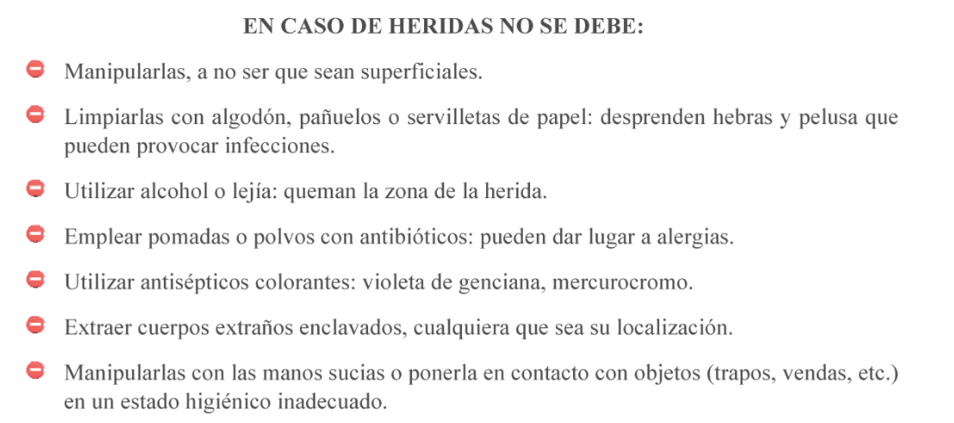
TRAUMATISMOS EN EXTREMIDADES Y PARTES BLANDAS
Martín Villaoslada, O. y Arenal Laza, C. (2020). Primeros auxilios. MF0272. Editorial Tutor Formación. https://bibliotecavirtual.uis.edu.co:4259/es/ereader/uis/125938?page=95

Slide 21
TRAUMATISMOS EN EXTREMIDADES Y PARTES BLANDAS
Heridas perforantes en tórax y abdomen y amputaciones traumáticas requieren de un manejo especial y mayor cuidado en su atención.

Slide 22
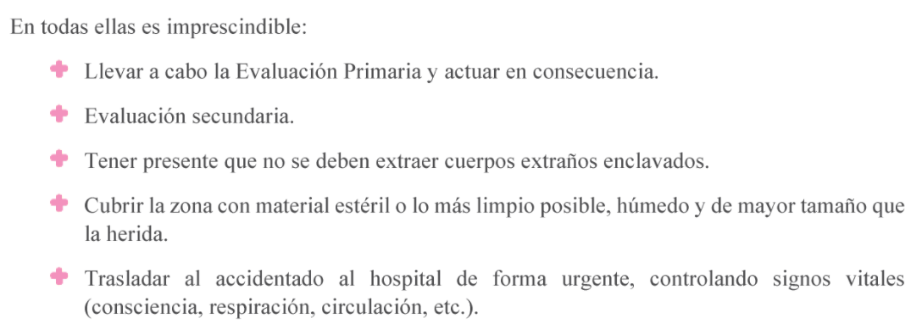
TRAUMATISMOS EN EXTREMIDADES Y PARTES BLANDAS
Martín Villaoslada, O. y Arenal Laza, C. (2020). Primeros auxilios. MF0272. Editorial Tutor Formación. https://bibliotecavirtual.uis.edu.co:4259/es/ereader/uis/125938?page=96

Slide 23
TRAUMATISMOS EN EXTREMIDADES Y PARTES BLANDAS
AMPUTACIONES TRAUMÁTICAS
Es un accidente en el cual se desprende una parte de nuestro cuerpo

Slide 24
TRAUMATISMOS EN EXTREMIDADES Y PARTES BLANDAS
Amputación
Control de signos vitales
Manejo del muñón y la parte amputada
Traslado a centro asistencial
Control de la hemorragia
Pautas de
actuación
Martín Villaoslada, O. y Arenal Laza, C. (2020). Primeros auxilios. MF0272. Editorial Tutor Formación. https://bibliotecavirtual.uis.edu.co:4259/es/ereader/uis/125938?page=96

Slide 25
TRAUMATISMOS EN EXTREMIDADES Y PARTES BLANDAS
Lavar con solución salina
Cubrir con gasas estériles humedecidas en solución salina
Introducirle en bolsa plástica y esta dentro de otro bolsa con hielo y un poco de agua.
Manejo miembro
amputado
Martín Villaoslada, O. y Arenal Laza, C. (2020). Primeros auxilios. MF0272. Editorial Tutor Formación. https://bibliotecavirtual.uis.edu.co:4259/es/ereader/uis/125938?page=96

Slide 26
TRAUMATISMOS EN EXTREMIDADES Y PARTES BLANDAS
HERIDA PERFORANTE EN TÓRAX
Pueden poner en peligro la vida del paciente dado por lo órganos que esta contiene se puede ver comprometida la función cardiaca y pulmonar

Slide 27
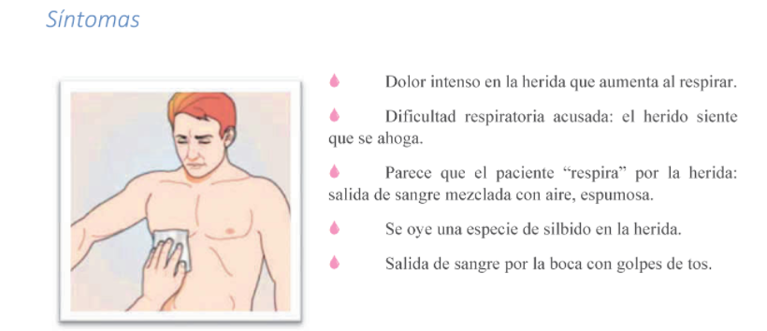
TRAUMATISMOS EN EXTREMIDADES Y PARTES BLANDAS
Martín Villaoslada, O. y Arenal Laza, C. (2020). Primeros auxilios. MF0272. Editorial Tutor Formación. https://bibliotecavirtual.uis.edu.co:4259/es/ereader/uis/125938?page=97

Slide 28
TRAUMATISMOS EN EXTREMIDADES Y PARTES BLANDAS
Tapar herida con una gasa.
Aflojar la ropa.
Vigilar constante vitales.
Si hay cuerpo extraño no quitarlo.
Posición semisentado
Pautas de
actuación
Martín Villaoslada, O. y Arenal Laza, C. (2020). Primeros auxilios. MF0272. Editorial Tutor Formación. https://bibliotecavirtual.uis.edu.co:4259/es/ereader/uis/125938?page=97

Slide 29
TRAUMATISMOS EN EXTREMIDADES Y PARTES BLANDAS
HERIDAS PERFORANTE DE ABDOMEN
También de gran riesgo por la alta probabilidad de hemorragias(internas y externas), salida de asas intestinales.

Slide 30
TRAUMATISMOS EN EXTREMIDADES Y PARTES BLANDAS
Dolor
Palidez
Evidencia de contenido visceral
Evidencia de sangrado ( interno o externo)
Alteración de la conciencia
Síntomas
Martín Villaoslada, O. y Arenal Laza, C. (2020). Primeros auxilios. MF0272. Editorial Tutor Formación. https://bibliotecavirtual.uis.edu.co:4259/es/ereader/uis/125938?page=97

Slide 31
TRAUMATISMOS EN EXTREMIDADES Y PARTES BLANDAS
Cubrir la herida.
Cohibir hemorragia con apósitos.
No extraer cuerpos extraños enclavados.
Pautas de
actuación
Martín Villaoslada, O. y Arenal Laza, C. (2020). Primeros auxilios. MF0272. Editorial Tutor Formación. https://bibliotecavirtual.uis.edu.co:4259/es/ereader/uis/125938?page=97

Slide 32
TRAUMATISMOS EN EXTREMIDADES Y PARTES BLANDAS
No dar de comer o beber.
No
administrar medicamentos.
Colocarlo boca arriba con las piernas flexionadas.
Pautas de
actuación
Martín Villaoslada, O. y Arenal Laza, C. (2020). Primeros auxilios. MF0272. Editorial Tutor Formación. https://bibliotecavirtual.uis.edu.co:4259/es/ereader/uis/125938?page=97

Slide 33
TRAUMATISMOS EN EXTREMIDADES Y PARTES BLANDAS
Si hay evisceración.
Cubrir con gasas o paño humedecido.
Ni introducir lo eviscerado.
Pautas de
actuación
Martín Villaoslada, O. y Arenal Laza, C. (2020). Primeros auxilios. MF0272. Editorial Tutor Formación. https://bibliotecavirtual.uis.edu.co:4259/es/ereader/uis/125938?page=97

Slide 34
TRAUMATISMOS EN EXTREMIDADES Y PARTES BLANDAS
https://www.youtube.com/watch?v=H7N-uVhUiUs&t=46s

Slide 35
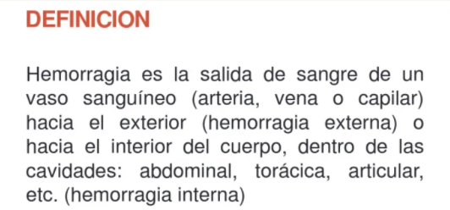
TRAUMATISMOS EN EXTREMIDADES Y PARTES BLANDAS
HEMORRAGIA
https://imgv2-2-f.scribdassets.com/img/document/161547633/original/4a4d90b4c1/1638845747?v=1

Slide 36
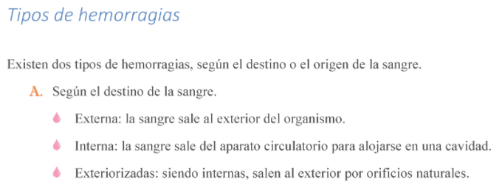
TRAUMATISMOS EN EXTREMIDADES Y PARTES BLANDAS
Martín Villaoslada, O. y Arenal Laza, C. (2020). Primeros auxilios. MF0272. Editorial Tutor Formación. https://bibliotecavirtual.uis.edu.co:4259/es/ereader/uis/125938?page=105

Slide 37
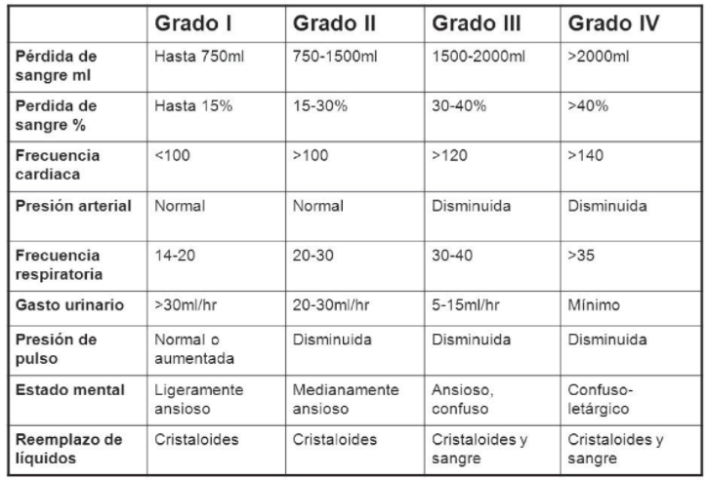
TRAUMATISMOS EN EXTREMIDADES Y PARTES BLANDAS
Martín Villaoslada, O. y Arenal Laza, C. (2020). Primeros auxilios. MF0272. Editorial Tutor Formación. https://bibliotecavirtual.uis.edu.co:4259/es/ereader/uis/125938?page=105

Slide 38
TRAUMATISMOS EN EXTREMIDADES Y PARTES BLANDAS
Medio litro de sangre es tolerado
Litro y medio: Shock y muerte
Tres litros muerte rápida
EN RESUMEN
Martín Villaoslada, O. y Arenal Laza, C. (2020). Primeros auxilios. MF0272. Editorial Tutor Formación. https://bibliotecavirtual.uis.edu.co:4259/es/ereader/uis/125938?page=105

Slide 39
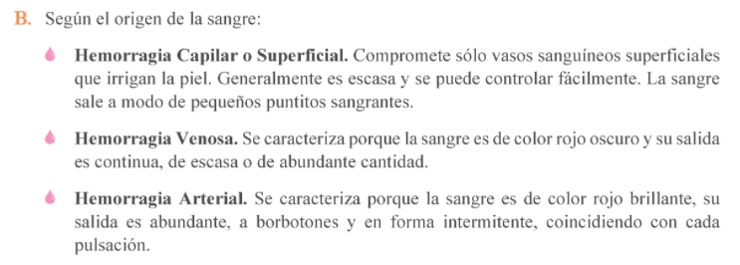
TRAUMATISMOS EN EXTREMIDADES Y PARTES BLANDAS
Martín Villaoslada, O. y Arenal Laza, C. (2020). Primeros auxilios. MF0272. Editorial Tutor Formación. https://bibliotecavirtual.uis.edu.co:4259/es/ereader/uis/125938?page=105

Slide 40
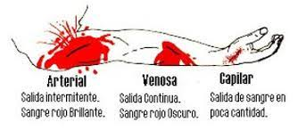
TRAUMATISMOS EN EXTREMIDADES Y PARTES BLANDAS
https://www.google.com/imgres?imgurl=https%3A%2F%2Fimage.jimcdn.com%2Fapp%2Fcms%2Fimage%2Ftransf%2Fdimension%3D375x10000%3Aformat%3Djpg%2Fpath%2Fsa93b837186f9691f%2Fimage%2Fi6f35c3e78448618b%2Fversion%2F1535618706%2Fimage.jpg&imgrefurl=https%3A%2F%2Fwww.aprendemergencias.es%2Fsalud-y-primeros auxilios%2Fhemorragias%2F&tbnid=w063oFha88_eeM&vet=12ahUKEwiH4NOsprf1AhWpAd8KHXxqAA4QMygEegUIARDAAQ..i&docid=ha_CUBuZ0vqPnM&w=375&h=161&itg=1&q=IMAGEN%20DEFINICI%C3%93N%20DE%20HEMORRAGIAS&ved=2ahUKEwiH4NOsprf1AhWpAd8KHXxqAA4QMygEegUIARDAAQ

Slide 41
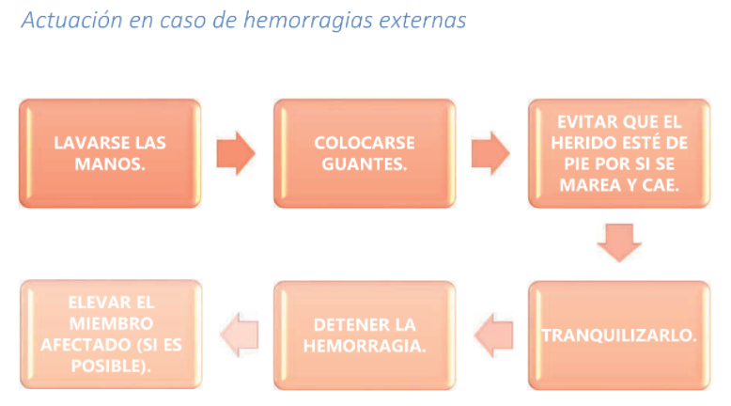
TRAUMATISMOS EN EXTREMIDADES Y PARTES BLANDAS
Martín Villaoslada, O. y Arenal Laza, C. (2020). Primeros auxilios. MF0272. Editorial Tutor Formación. https://bibliotecavirtual.uis.edu.co:4259/es/ereader/uis/125938?page=106

Slide 42
TRAUMATISMOS EN EXTREMIDADES Y PARTES BLANDAS
Compresión directa punto sangrante
Compresión directa del vaso sanguíneo
Torniquete
Secuencia de actuación en hemorragias
Martín Villoslada, O. y Arenal Laza, C. (2020). Primeros auxilios. MF0272. Editorial Tutor Formación. https://bibliotecavirtual.uis.edu.co:4259/es/ereader/uis/125938?page=107

Slide 43
TRAUMATISMOS EN EXTREMIDADES Y PARTES BLANDAS
Cubrir heridas con gasas
Comprimir zona afectada.
Elevación del miembro afectado.
No retirar apósito inicial.
Compresión directa del punto sangrante
Martín Villaoslada, O. y Arenal Laza, C. (2020). Primeros auxilios. MF0272. Editorial Tutor Formación. https://bibliotecavirtual.uis.edu.co:4259/es/ereader/uis/125938?page=107

Slide 44
TRAUMATISMOS EN EXTREMIDADES Y PARTES BLANDAS
Comprimir con las yemas de los dedos
La arteria correspondiente.
A la zona de sangrado.
Compresión directa del vaso
sanguíneo correspondiente
Martín Villaoslada, O. y Arenal Laza, C. (2020). Primeros auxilios. MF0272. Editorial Tutor Formación. https://bibliotecavirtual.uis.edu.co:4259/es/ereader/uis/125938?page=107

Slide 45
TRAUMATISMOS EN EXTREMIDADES Y PARTES BLANDAS
Colocar base de la palma de la mano.
Parte media de la ingle.
La presión se hace sobre la arteria femoral.
Compresión directa para el
Sangrado en miembros
Inferiores.
Martín Villaoslada, O. y Arenal Laza, C. (2020). Primeros auxilios. MF0272. Editorial Tutor Formación. https://bibliotecavirtual.uis.edu.co:4259/es/ereader/uis/125938?page=107

Slide 46
TRAUMATISMOS EN EXTREMIDADES Y PARTES BLANDAS
Colocar dedo pulgar.
Arteria carótida.
Resto de la mano en parte posterior del cuello.
Compresión directa para el
Sangrado en cabeza y cuello.
Martín Villaoslada, O. y Arenal Laza, C. (2020). Primeros auxilios. MF0272. Editorial Tutor Formación. https://bibliotecavirtual.uis.edu.co:4259/es/ereader/uis/125938?page=107

Slide 47
TRAUMATISMOS EN EXTREMIDADES Y PARTES BLANDAS
Colocar dedo pulgar.
Arteria subclavia.
Resto de la mano en parte posterior del hombro.
Compresión directa para el
Sangrado en hombros.
Martín Villaoslada, O. y Arenal Laza, C. (2020). Primeros auxilios. MF0272. Editorial Tutor Formación. https://bibliotecavirtual.uis.edu.co:4259/es/ereader/uis/125938?page=107

Slide 48
TRAUMATISMOS EN EXTREMIDADES Y PARTES BLANDAS
Colocar dedo pulgar.
Arteria axilar.
Resto de la mano en parte posterior de la axila.
Sin elevar el miembro superior.
Compresión directa para el
Sangrado en brazos.
Martín Villaoslada, O. y Arenal Laza, C. (2020). Primeros auxilios. MF0272. Editorial Tutor Formación. https://bibliotecavirtual.uis.edu.co:4259/es/ereader/uis/125938?page=107

Slide 49
TRAUMATISMOS EN EXTREMIDADES Y PARTES BLANDAS
Colocar dedo pulgar.
Arteria braquial.
Resto de la mano en parte posterior del brazo.
Ligera elevación miembro superior.
Compresión directa para el
Sangrado en antebrazos.
Martín Villaoslada, O. y Arenal Laza, C. (2020). Primeros auxilios. MF0272. Editorial Tutor Formación. https://bibliotecavirtual.uis.edu.co:4259/es/ereader/uis/125938?page=107

Slide 50
TRAUMATISMOS EN EXTREMIDADES Y PARTES BLANDAS
Afecta circulación del miembro.
Si cede la hemorragia disminuir presión lentamente.
Si aparece hemorragia aplicar presión nuevamente.
Compresión directa
sobre el vaso
sanguíneo.
Martín Villaoslada, O. y Arenal Laza, C. (2020). Primeros auxilios. MF0272. Editorial Tutor Formación. https://bibliotecavirtual.uis.edu.co:4259/es/ereader/uis/125938?page=107

Slide 51
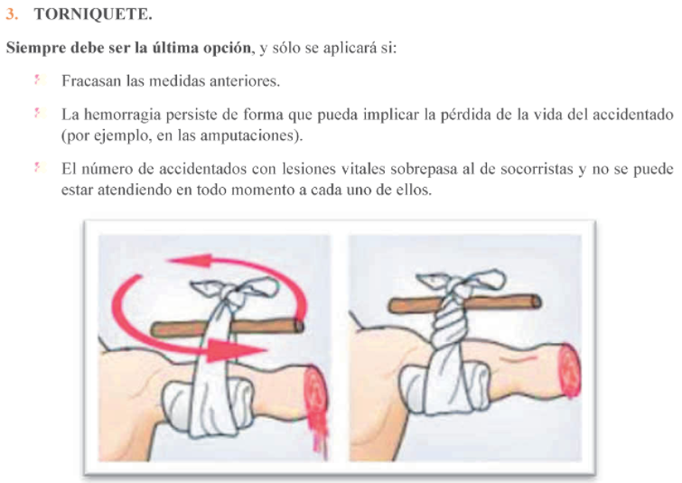
TRAUMATISMOS EN EXTREMIDADES Y PARTES BLANDAS
Martín Villaoslada, O. y Arenal Laza, C. (2020). Primeros auxilios. MF0272. Editorial Tutor Formación. https://bibliotecavirtual.uis.edu.co:4259/es/ereader/uis/125938?page=108

Slide 52
TRAUMATISMOS EN EXTREMIDADES Y PARTES BLANDAS
Colocarlo en extremo proximal.
Utilizar una banda ancha.
Anotar hora de ejecución.
Ejercer presión hasta detención de la hemorragia.
No aflojar nunca.
Torniquete
Martín Villaoslada, O. y Arenal Laza, C. (2020). Primeros auxilios. MF0272. Editorial Tutor Formación. https://bibliotecavirtual.uis.edu.co:4259/es/ereader/uis/125938?page=108

Slide 53
TRAUMATISMOS EN EXTREMIDADES Y PARTES BLANDAS
Colocar 4 dedos por encima de la herida.
Dar dos vueltas alrededor del miembro.
Hacer un nudo simple.
Torniquete
Martín Villaoslada, O. y Arenal Laza, C. (2020). Primeros auxilios. MF0272. Editorial Tutor Formación. https://bibliotecavirtual.uis.edu.co:4259/es/ereader/uis/125938?page=108

Slide 54
TRAUMATISMOS EN EXTREMIDADES Y PARTES BLANDAS
Colocar 1 vara corta y fuerte.
Girar la vara lentamente.
Trasladar usuario a centro asistencial.
Torniquete
Martín Villaoslada, O. y Arenal Laza, C. (2020). Primeros auxilios. MF0272. Editorial Tutor Formación. https://bibliotecavirtual.uis.edu.co:4259/es/ereader/uis/125938?page=108

Slide 55
TRAUMATISMOS EN EXTREMIDADES Y PARTES BLANDAS
Martín Villaoslada, O. y Arenal Laza, C. (2020). Primeros auxilios. MF0272. Editorial Tutor Formación. https://bibliotecavirtual.uis.edu.co:4259/es/ereader/uis/125938?page=109

Slide 56
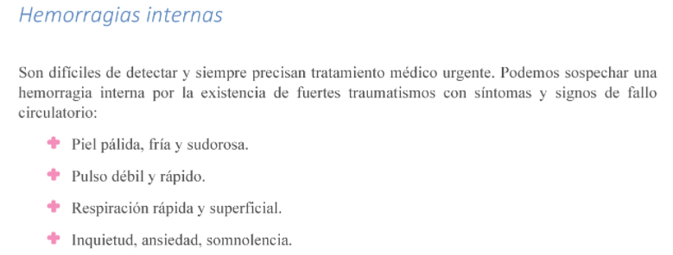
TRAUMATISMOS EN EXTREMIDADES Y PARTES BLANDAS
Martín Villaoslada, O. y Arenal Laza, C. (2020). Primeros auxilios. MF0272. Editorial Tutor Formación. https://bibliotecavirtual.uis.edu.co:4259/es/ereader/uis/125938?page=109

Slide 57
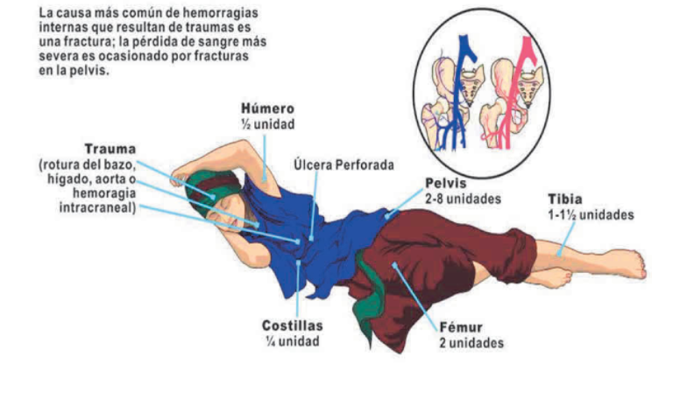
TRAUMATISMOS EN EXTREMIDADES Y PARTES BLANDAS

Slide 58
TRAUMATISMOS EN EXTREMIDADES Y PARTES BLANDAS
Conciencia.
Respiración.
Pulso.

Slide 59
TRAUMATISMOS EN EXTREMIDADES Y PARTES BLANDAS
Martín Villaoslada, O. y Arenal Laza, C. (2020). Primeros auxilios. MF0272. Editorial Tutor Formación. https://bibliotecavirtual.uis.edu.co:4259/es/ereader/uis/125938?page=110

Slide 60
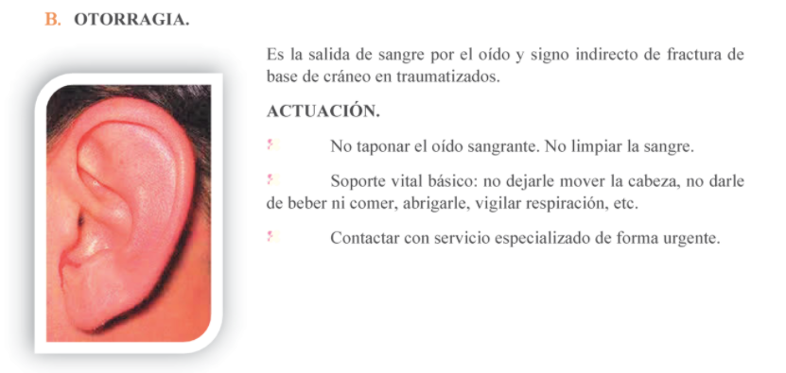
TRAUMATISMOS EN EXTREMIDADES Y PARTES BLANDAS

Slide 61
TRAUMATISMOS EN EXTREMIDADES Y PARTES BLANDAS
https://www.youtube.com/watch?v=JG1wfNUTzCc

Slide 62
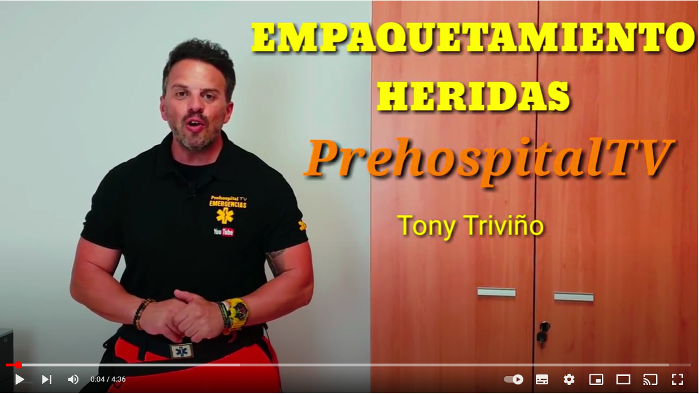
TRAUMATISMOS EN EXTREMIDADES Y PARTES BLANDAS
https://www.youtube.com/watch?v=DoBsVk7Ce-c

Slide 63
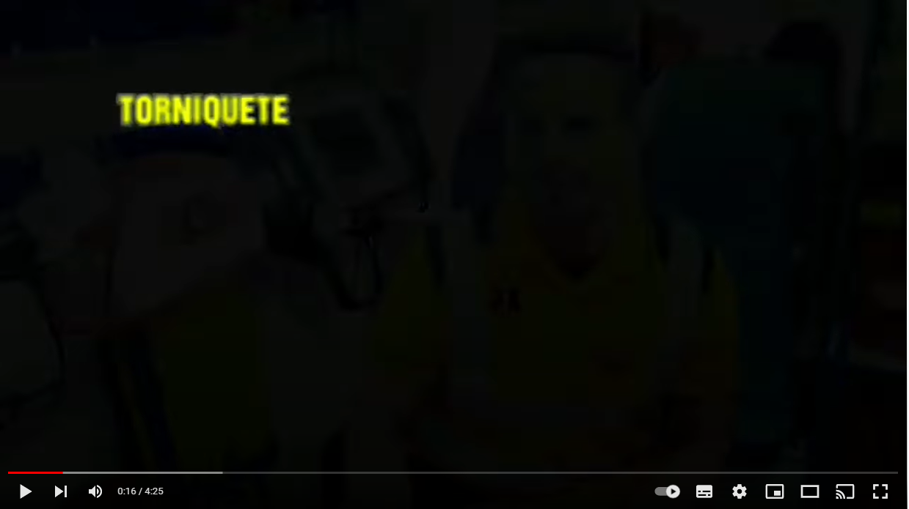
TRAUMATISMOS EN EXTREMIDADES Y PARTES BLANDAS
https://www.youtube.com/watch?v=gLofeZzRiR8

Slide 64
TRAUMATISMOS EN EXTREMIDADES Y PARTES BLANDAS
Bibliografía
Barranco Martos A. y Vargas Fernández D. Primeros auxilios: MF0272_2 módulo transversal [En Línea]. Madrid: Editorial CEP, S.L. 2017 [consultado 04 Feb 2021]. Disponible en: https://bibliotecavirtual.uis.edu.co:4259/es/lc/uis/titulos/51144
Fernández-Villacañas Martín M.D. Primeros auxilios [En Línea]. Madrid: Macmillan Iberia, S.A. 2013 [consultado 04 Feb 2021]. Disponible en: https://bibliotecavirtual.uis.edu.co:4259/es/lc/uis/titulos/42972
Martín Villaoslada, O. y Arenal Laza, C. (2020). Primeros auxilios. MF0272. Editorial Tutor Formación. https://bibliotecavirtual.uis.edu.co:4259/es/ereader/uis/125938?page=1

